Slide 1
ALS Лабораторийн мэдээлэлийн орчин үеийн систем – GEMS, WebTrieve ба CoreViewerTM
Илтгэгч: Ж.Ирэхжаргал, АЛС Групп ХХК-ийн чанарын менежер

Slide 2
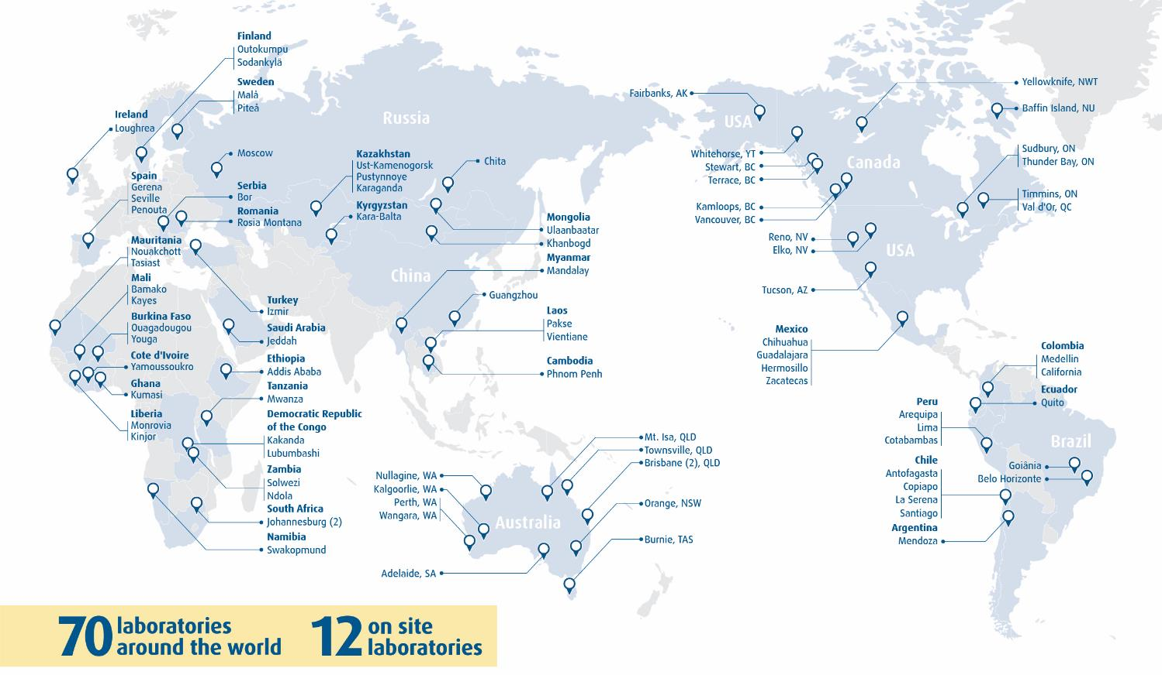
ALS Limited -ийн тухай товч танилцуулга
Олон улсын ALS Limited компани нь дэлхийн томоохон шинжилгээ, туршилтын сүлжээ лабораториуд юм. Өнөөдөр дэлхий даяар 70 гаруй оронд, 300 гаруй лаборатори, олборлолт, хайгуул үйлдвэрлэл болон тээвэрлэлттэй холбоотой стратегийн чухал байрлалууд дээр ажиллаж байна.
ALS Limited компанийн лабораториуд нь үндсэн дөрвөн чиглэлийн 14 салбарт чанарын өндөр түвшиний үйлчилгээ үзүүлдэг:
1. Эрдэс (Геохими, Металлурги, Уул Уурхай болон Хөндлөнгийн Хяналт буюу Инспекшн),
2. Эрчим хүч (Нүүрс, Газрын тос болон Байгалийн хий),
3. Амь ахуй (Хүрээлэн буй байгаль орчин, Хүнс болон Эм судлал, Мал, амьтны эрүүл мэнд болон Электроник),
4. Үйлдвэрлэл (Үл эвдэх сорил ба Трибологи).
ALS CoreViewer

Slide 3
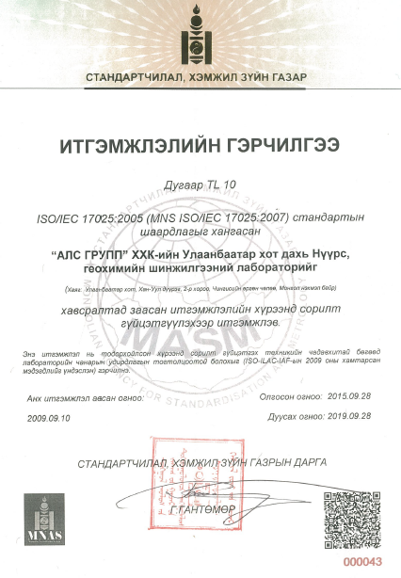
АЛС Групп ХХК-ийн тухай товч танилцуулга
AЛС Групп ХХК нь Монгол улсад 1994 онд Их Британийн Стюарт Групп компанийн төлөөлөгчийн газрыг байгуулан үйл ажиллагаагаа эхлүүлж 2003 онд эрдсийн шинжилгээний лабораторийг үүсгэн байгуулсан.
2009 оноос MNS ISO/IEC 17025:2007 “Сорилтын болон шалгалт тохируулгын лабораторийн чадавхид тавих ерөнхий шаардлага” стандартын шаардлагыг хангаж өнөөг хүртэл 3 удаа итгэмжлэгдсэн.
АЛС Групп ХХК нь цар хүрээгээ өргөтгөн өнөөгийн байдлаар:
1. Улаанбаатарт - Нүүрс болон геохимийн шинжилгээний лаборатори,
2. Эрдэнэтэд - Хөндлөнгийн хяналтын буюу Инспекшний салбар
(АЛС Инспекшн ХХК),
3. Өмнөговьд - Таван Толгой уурхай дахь Нүүрсний салбар лаборатори,
4. Өмнөговьд – Оюу Толгой баяжуулах үйлдвэрийн шинжилгээний лаборатори гэсэн 4 салбартайгаар үйл ажиллагаагаа явуулж байна.
ALS CoreViewer
Notes:
ALS Geochemistry is committed to providing additional analytical and visualization tools to enhance our analytical geochemical products for our clients. The image shows an example of digitizing of core photos to allow the creation of a single core strip – in this case, adjusting for offsets of broken core.

Slide 4
Геохимийн салбар - Дээж бэлтгэл
Дээж бэлтгэлийн багц
Хүдрийн дээжийн Эзлэхүүн жин ба Харьцангуй нягт
Төрөл бүрийн шигшүүрийн шинжилгээ
Спектрийн минералоги
Кернийн дээжийн шинжилгээ
ба эрдсийн зураглал
КЕРНИЙН ДЭЭЖ, ЧИП, ЧУЛУУН ДЭЭЖ:
Хатаалт
Бутлагаа
Хуваалт
Нунтаглагаа
ХӨРС БОЛОН ХУРДСЫН ДЭЭЖ:
Хатаалт
Шигшүүрийн шинжилгээ/ Ялгах, салгах
Нунтаглагаа
Кернийн дээж хуваах
Кернийн дээжийн зураг авах
Кернийн дээжийг бүртгэх
Кернийн дээжийг архивлах менежмент ба логистик
Богино хугацаанд бага зардлаар зураглал хийж үр дүнг боловсруулах
ALS CoreViewer

Slide 5
Геохимийн салбар - Хайгуулын ба хүдрийн түвшин дэх алт ба мөнгөний шинжилгээ
Цианидын уусгалтаар алт тодорхойлох
Чулуу болон өрмийн чөмгийн дээжинд алт тодорхойлох
Цианидад уусдаг алтны агуулгыг
AAS төхөөрөмжөөр тодорхойлох
Галын шинжилгээ, хаан дарсны задаргаа - Алт, мөнгөний агуулгыг тодорхойлох
Идэвхжүүлсэн нүүрсэн дэх алтны агуулгыг үнсжүүлж, хаан дарсны задаргаанд оруулан тодорхойлох
Идэвхжүүлсэн нүүрсэнд алт тодорхойлох
Хөрс болон хурдсын дээжинд алт тодорхойлох
ALS CoreViewer

Slide 6
Геохимийн салбар - Хайгуулын ба хүдрийн түвшин дэх олон-элемент болон ислийн шинжилгээ
Хүдэр болон өндөр агуулгатай дээжийн шинжилгээ
Сульфидын матрицтай хүдэр дэх үндсэн металлын шинжилгээ
Зэсийн аргачлал
Төмрийн хүдэр, никель латерит, боксит, фосфорит, силикат, сульфидын хүдэр, үндсэн металлын баяжмалын шинжилгээ
Газрын ховор элемент
Олон-элементийн шинжилгээ
Бага болон өндөр агуулгатай, мөн баяжмалын дээжин дэх олон-элементийн шинжилгээ
ICP-AES ба AAS төхөөрөмж: Хаан дарс болон 4 хүчлийн задаргаа,
XRF төхөөрөмж,
Сонгодог титрийн аргачлал
Рентген флуоресценц (XRF)-ийн төхөөрөмжийн шинжилгээ
Шатаалтын хорогдол (LOI)
DTR буюу соронзон эрдэс ялгах туршилт
ICP-AES төхөөрөмжөөр исэлдүүлэх хүчлийн задаргаанд оруулж тодорхойлох
ICP-MS төхөөрөмж
XRF төхөөрөмж
Баяжмалын дээжин дэх зэсийн агуулга тодорхойлох аргачлал
ALS CoreViewer

Slide 7
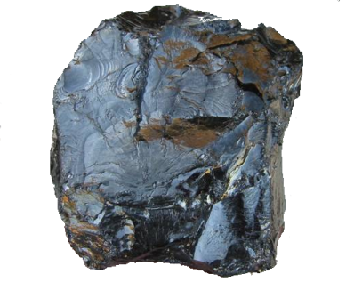
Нүүрсний салбар – Дээж бэлтгэл болон шинжилгээ
Нүүрсний физик-механикийн туршилт
Техникийн шинжилгээ
Коксжих чанарын шинжилгээ
Бусад шинжилгээ
Дулааны нүүрсний шинжилгээ
Дээж бэлтгэл
CHNS
Петрографийн шинжилгээ
Хлорын шинжилгээ
Хүхрийн төрлүүд
Карбонат хэлбэрийн нүүрстөрөгч
Үнсэн дэх элементийн шинжилгээ (Оксидууд)
Нүүрсэн дэх ул мөрийн түвшний элементүүд
Бүхэллэгийн нягт
Харьцангуй бодит нягт
Өндрөөс унагах туршилт
Бутрамхай чанарын туршилт
Нягтаар ялгах туршилт
Хөвүүлэн баяжуулах туршилт
Үнслэгийн агуулга
Дэгдэмхий бодисын агуулга
Бэхжигдсэн нүүрстөрөгч (тооцоогоор)
Илчлэг
Нийт хүхэр
Үнсний хайлмагжих температур (Ангижруулах ба Исэлдүүлэх)
Нунтагралтын зэрэг
Элээх индекс
Чөлөөт хөөлтийн зэрэг
Сaпoжниковын пластометр
Гизелерийн пластометр
G индекс
Дилатометр
Грей-Кинг
ALS CoreViewer

Slide 8
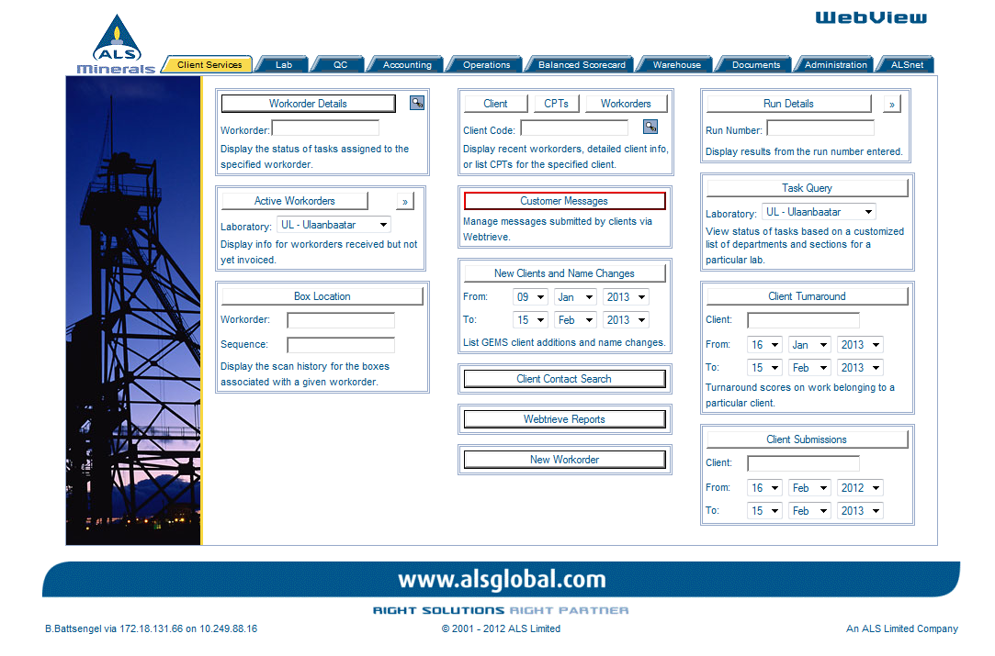
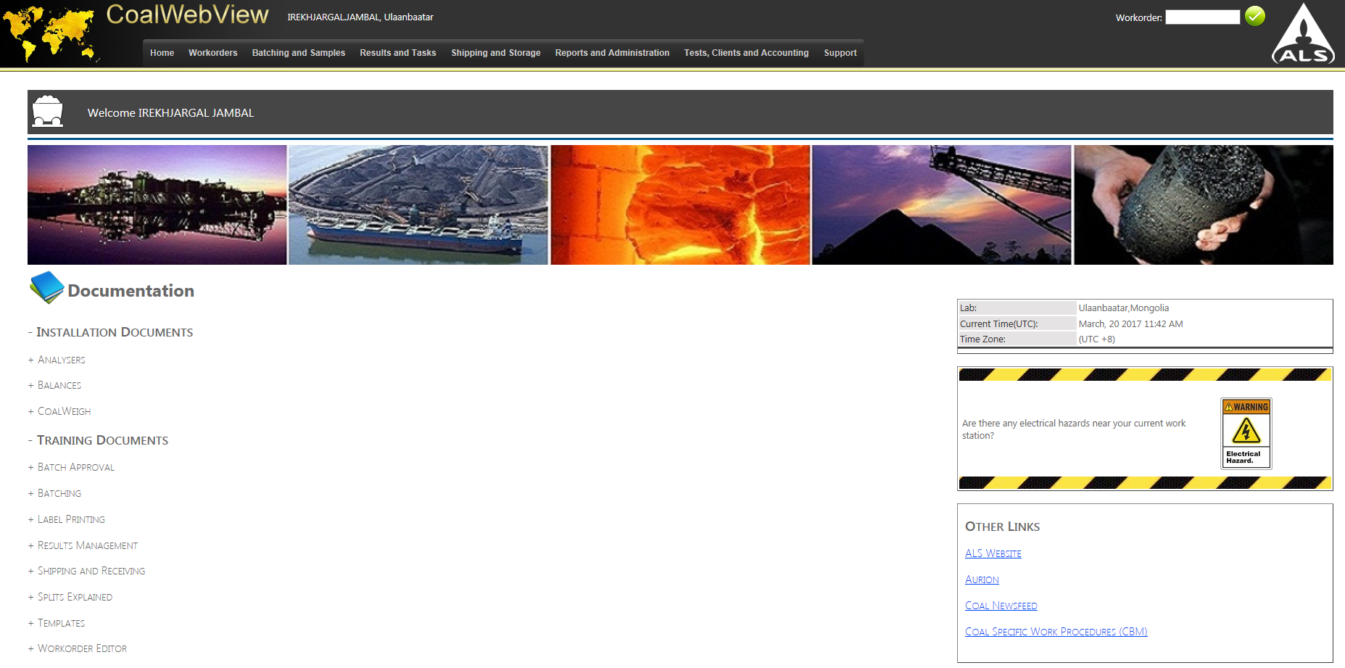
ALS GEMS ба Coal8 программууд
Ижил төрлийн үйл ажиллагаа явуулдаг бусад лабораториудаас ALS нь Open LaboratoryTM Policy буюу Нээлттэй лабораторийн бодлогыг хэрэгжүүлдэг. Үйлчлүүлэгч хайгуулын болон дээжийн шинжилгээний явцын иж бүрэн мэдээлэлийг хаанаас ч, хэзээ ч интернетээр онлайн хэлбэрээр хандан үзэх боломжтой.
GEMS - Эрдэсийн салбар, Coal8 - Эрчим хүчний нүүрсний салбар дахь дэвшилтэт системтэй программууд нь хайгуулын төслийн тухай мэдээлэл авах, шинжилгээг эхлүүлэх, дээжийг өөр хооронд нь хольж солихгүйгээр дахин давтагдахгүй тоогоор дугаарлах, дээжийг хаяглах, бүртгэх, дээжийн баркодыг унших, гарын алдаа гарахаас сэргийлэх, дээжийг агуулахад хадгалах, мөн шинжилгээний үр дүнгийн явцыг хянах, мэдээлэл авах зэрэг иж бүрэн үйлчилгээг олгодог.
Тус программуудын тусламжтайгаар хяналтын дээж, стандарт дээж, бланк дээж болон зэрэгцээ шинжилгээний үр дүнгүүдийн зөвшөөрөгдөх зөрүүг хянах гэх мэт чанарын хяналтыг хийх боломжтой.
Та АЛС-ийн аль ч салбарт хүсэлтээ гаргаж GEMS ба Coal8 программуудад дэлхийн аль ч өнцгөөс бүртгүүлж дээжийн шинжилгээний явцыг хянах боломжтой.
ALS CoreViewer

Slide 9
CoreViewerTM
CoreViewerTM программыг хэрэглэснээр хаанаас ч, хэзээ ч цооногийн геофизик, спектрийн минералоги ба геохимийн мэдээлэлийн санг ашиглан кернийн дээжийн зураглалыг харах боломжтой,
Үйлчлүүлэгчийн хувьд онцгой ач холбогдолтой программ хангамж,
АЛС Webtrieve™ программд шинжилгээний мэдээлэлийг шифрлэн хамгаалсан байна,
Геотехникийн ба геологийн материалуудын харилцан нөлөөлийг хянах боломжтой,
Микрогеологийн материалуудын орон зайн ба параллакс дүрслэлийг тодорхойлно,
Геохимийн тал дээр үүссэн асуудлыг магадлана,
Геологийн тухай мэдээлэлийг уншиж тайлахад хялбар болгоно.
ALS CoreViewer
Notes:
ALS Geochemistry is committed to providing additional analytical and visualization tools to enhance our analytical geochemical products for our clients. The image shows an example of digitizing of core photos to allow the creation of a single core strip – in this case, adjusting for offsets of broken core.

Slide 10
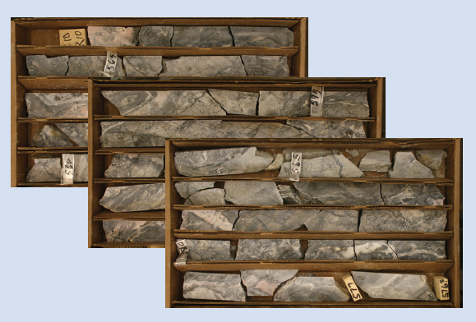
Өрмийн Зураглал
Үйлчлүүлэгчийн эсвэл ALS-ийн авсан кернийн дээжийн зургаар геохими болон геотехникийн холбогдох мэдээлэлийг ALS Webtrieve™-д нэвтрэх нэр болон нууц үгээр дамжуулан үзэх боломжтой,
ALS нь кернийн дээжийн зургыг өндөр нарийвчлал, нягтрал сайтай дижитал аппаратаар “jpg” форматаар авахад зөвлөгөө өгнө,
Хэрэглэгчийн геохими болон геотехникийн мэдээлэл нь ALS-ийн ажилтан ч мэдэх боломжгүй, найдвартай хамгаалагдсан байна.
CoreViewer™ дэх кернийн дээжийн зураг
ALS CoreViewer
Notes:
ALS can provide instructions for optimal core photography or provide this service

Slide 11
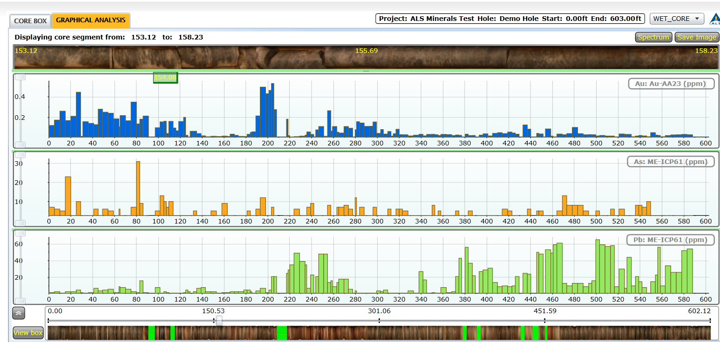
CoreViewerTM
Дараах үйлчилгээнд нэвтэрнэ:
Кернийн дээжийн зургыг тасралтгүй авах байдал
Дээжийн мэдээлэл, бүртгэлийг хандах үзэх
Зургийг томруулан харах
Зургийг удаан хугацаагаар хадгалж архивлах
Геологийн мэдээлэлийг хялбар аргаар авах
ALS CoreViewer

Slide 12
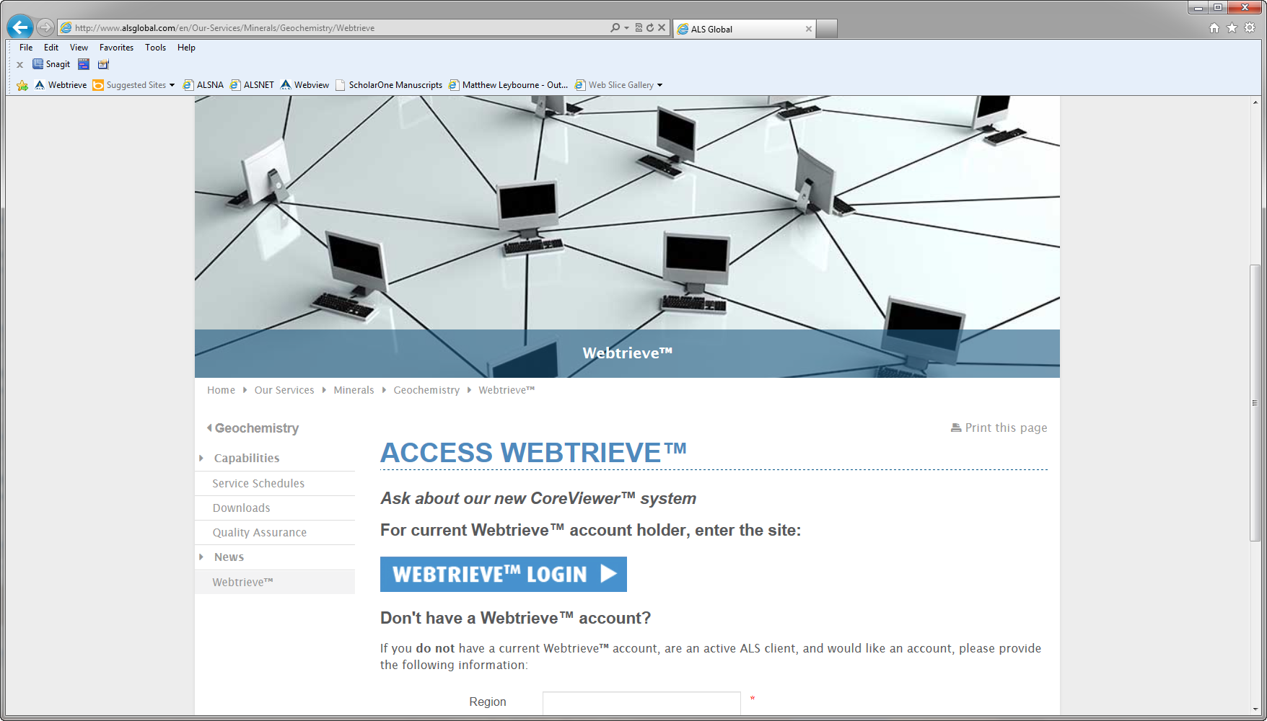
WebtrieveTM –д хандан нэвтрэх
ALS CoreViewer
Notes:
First screen a client arrives at after logging into Webtrieve. Emphasize that access is controlled by ALS – only those the client defines are given access.

Slide 13
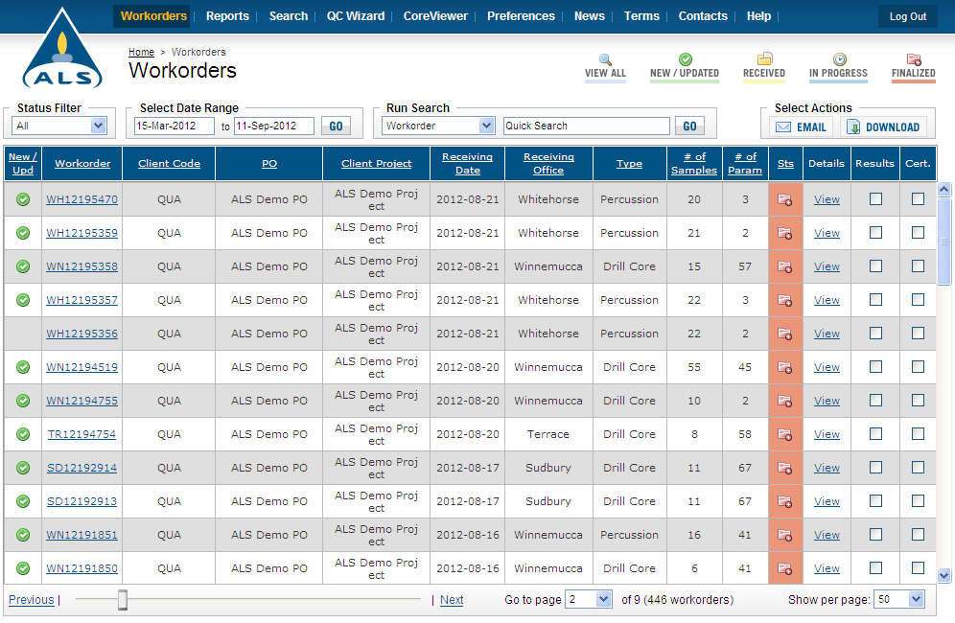
WebtrieveTM –д хандан нэвтрэх
CoreViewer –г сонгох
ALS CoreViewer
Notes:
First screen a client arrives at after logging into Webtrieve. Emphasize that access is controlled by ALS – only those the client defines are given access.

Slide 14
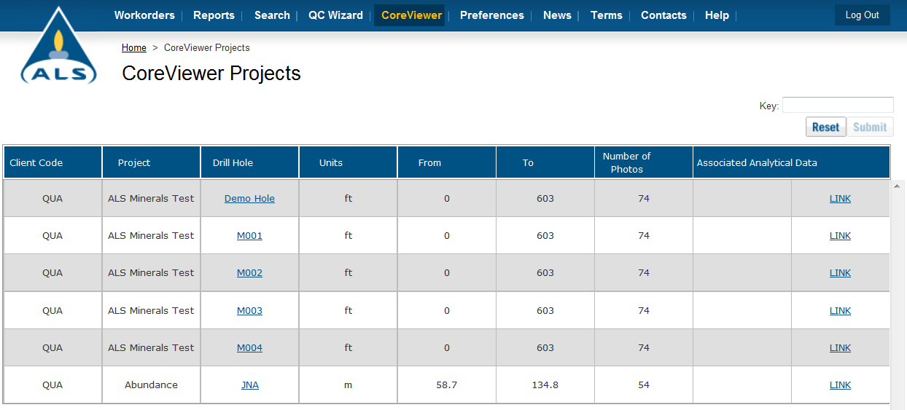
Webtrieve-ээр дамжин харагдах CoreViewerTM дэлгэц
Шифрлэсэн түлхүүр үгийг хийнэ
Кернийн дээжийн зурагны геохимийн үр дүнг харахын тулд хэрэглэгч нь = дээжийн тухай мэдээлэл ба зургаа хамгаалах өөрийн сонгосон нууц үгээр нэвтэрнэ.
ALS CoreViewer

Slide 15
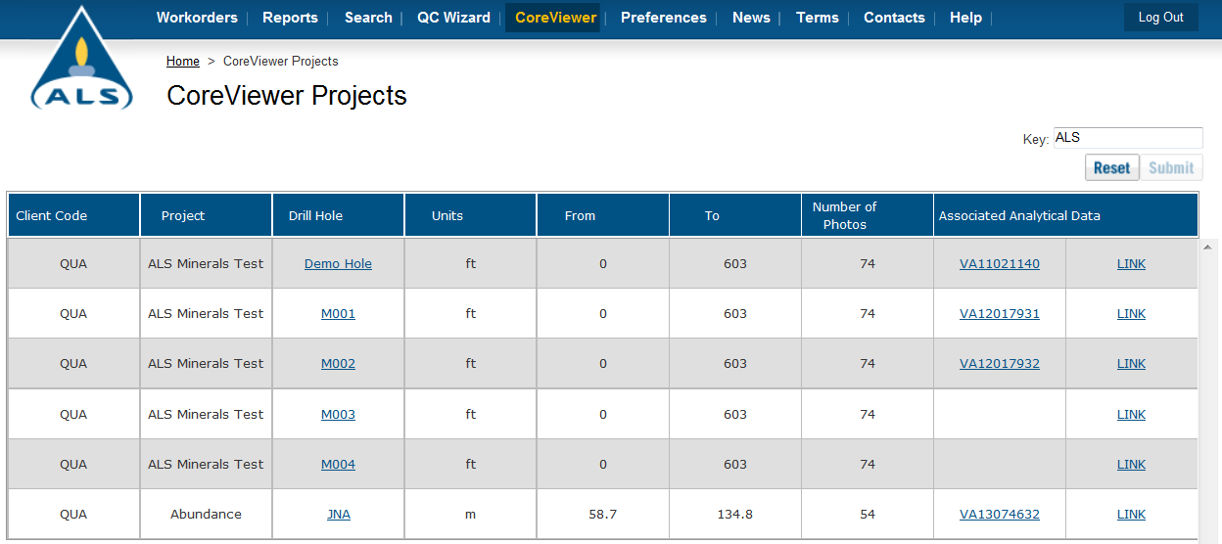
Webtrieve-ээр дамжин харагдах CoreViewerTM дэлгэц
Сонгох ажлын дугаарууд
Түлхүүр үгээр нэвтэрсны дараа төслийн ажлын дугаарууд гарч ирнэ
ALS CoreViewer

Slide 16
Webtrieve-ээр дамжин харагдах CoreViewerTM дэлгэц
Тохирох төслийг сонгож харна
CoreViewer төслийн хүрээнд “Drill hole” баганаас төслийг сонгоно
ALS CoreViewer

Slide 17
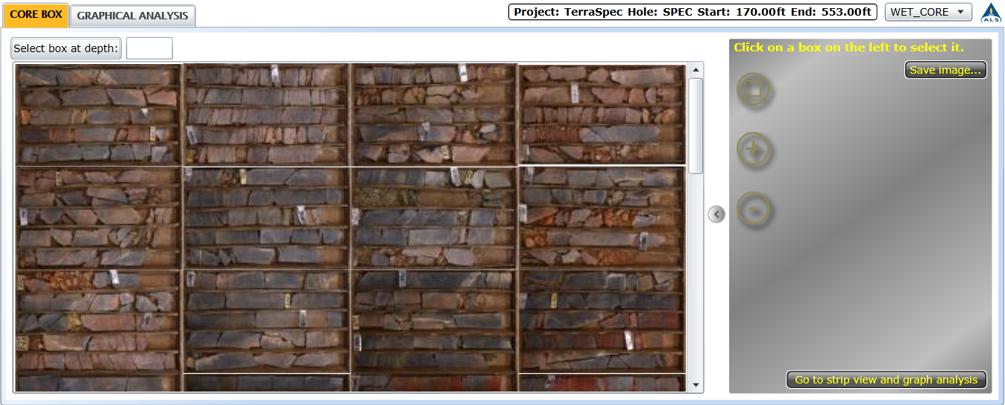
CoreViewerTM дэх кернийн дээжийн хайрцагнууд
Өрмийн цооног дахь кернийн хайрцагнуудын зураг
ALS CoreViewer

Slide 18
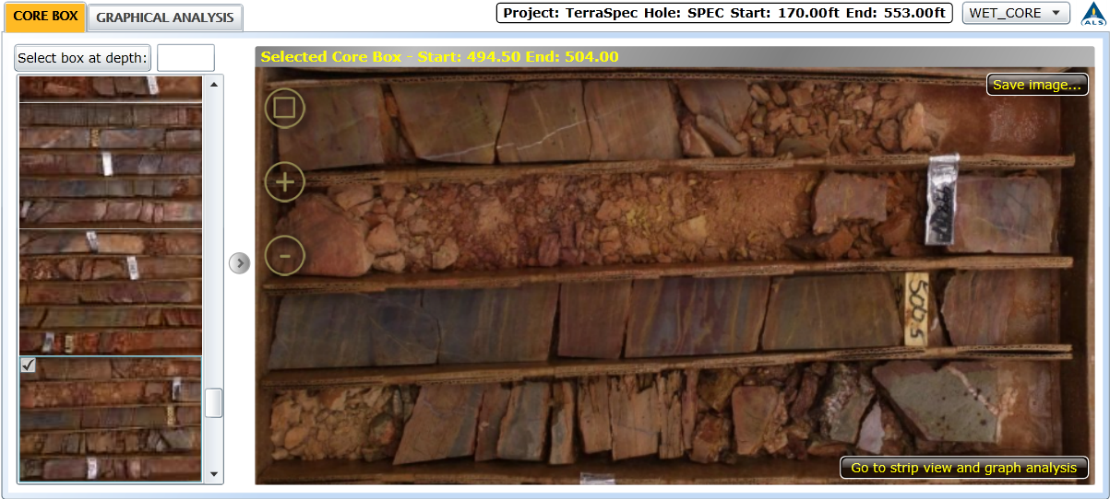
CoreViewerTM дэх кернийн дээжийн хайрцагнууд
Хайрцган дээр дарж томруулан харна
ALS CoreViewer
Notes:
CoreViewer “core box” view allows zooming – up to the resolution of the photograph, as well as the ability to save zoomed images directly, for inclusion in reports, emails etc.

Slide 19
CoreViewerTM дэх кернийн дээжийн хайрцагнууд
Кернийн дээжийн дэлгэрэнгүй мэдээлэлийг томруулж харж болно
ALS CoreViewer
Notes:
CoreViewer “core box” view allows zooming – up to the resolution of the photograph, as well as the ability to save zoomed images directly, for inclusion in reports, emails etc.

Slide 20
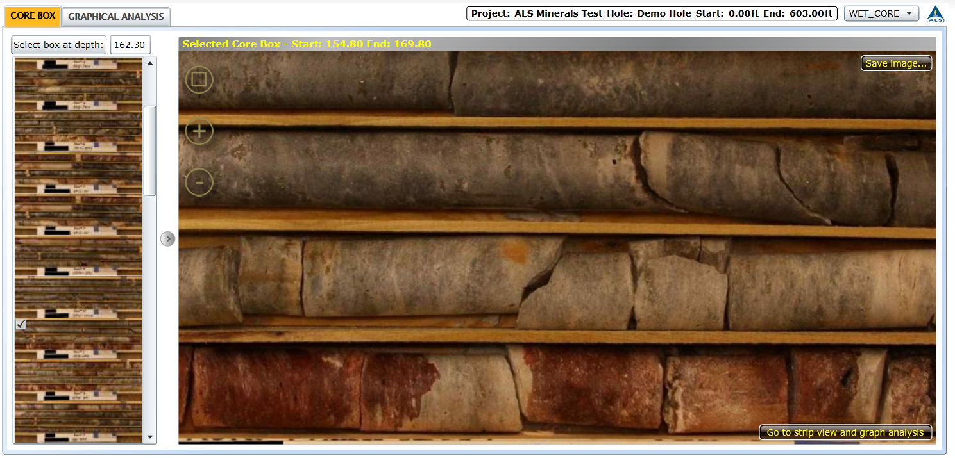
CoreViewerTM дэх кернийн дээжийн хайрцагнууд
Компьютерийн хулганы баруун хэсгийг дарж үр дүнг гаргана
Кернийн дээж тус бүрийн шинжилгээний үр дүнг компьютерийн хулганыг дарснаар харж болно. Үүнтэй зэрэгцэн дээжийн зураг хамт гарч ирнэ.
ALS CoreViewer
Notes:
Right mouse clicking brings up the certificates associated with the interval of core being viewed.

Slide 21
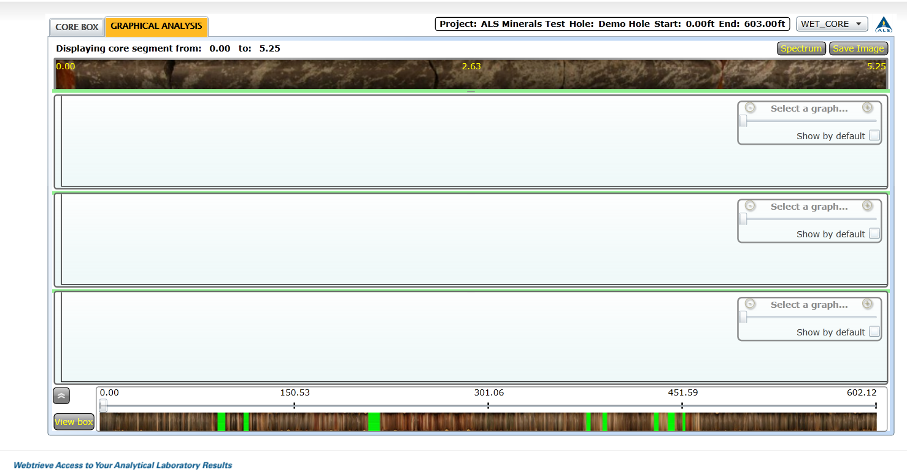
CoreViewerTM график шинжилгээ
Select graphical analysis to see data
Томруулсан кернийн зураг
Үндсэн зурагнуудыг агуулах мэдээлэлийн сан бүхий товч
Дан зурвас дахь бүх кернийн дээжүүд
ALS CoreViewer
Notes:
This is the view when first entering the graphical analysis page.

Slide 22
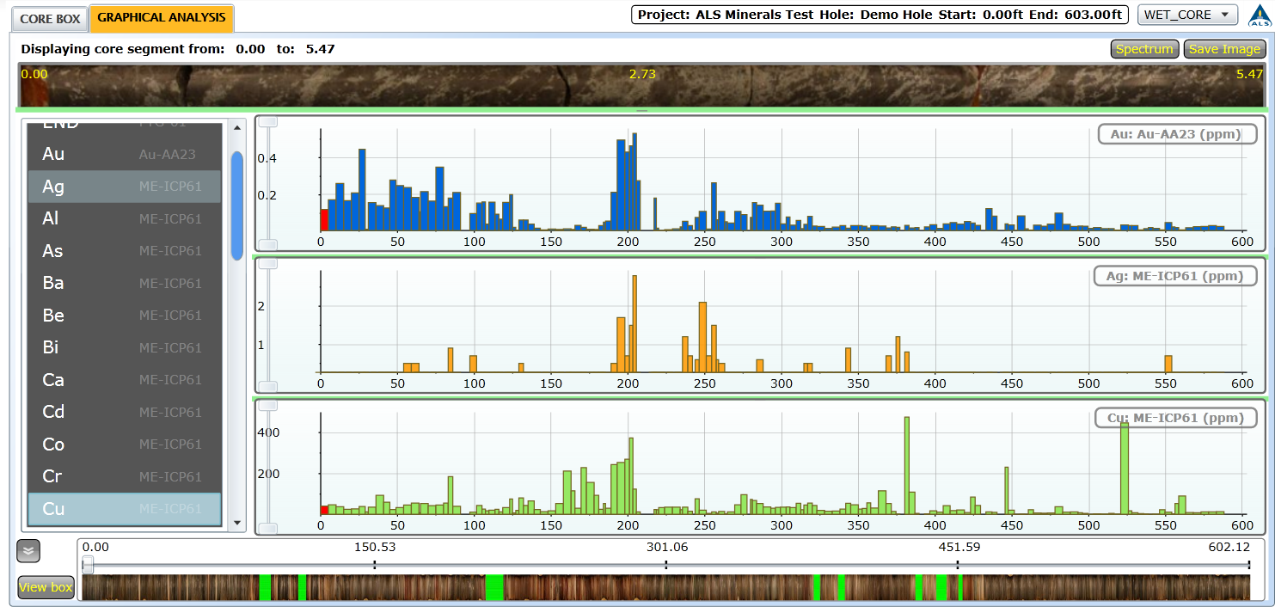
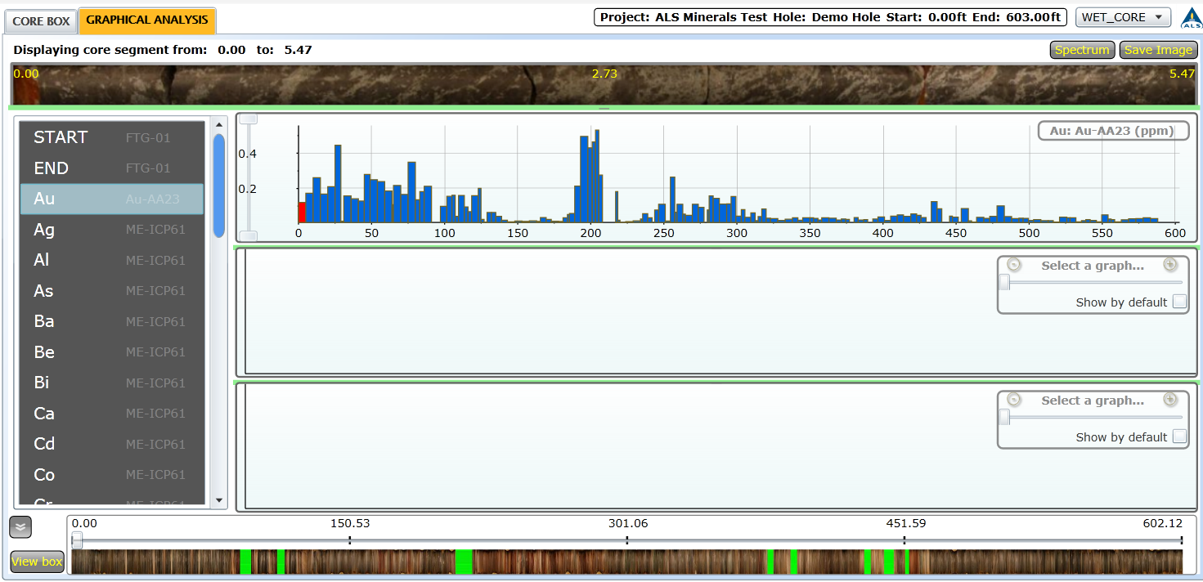
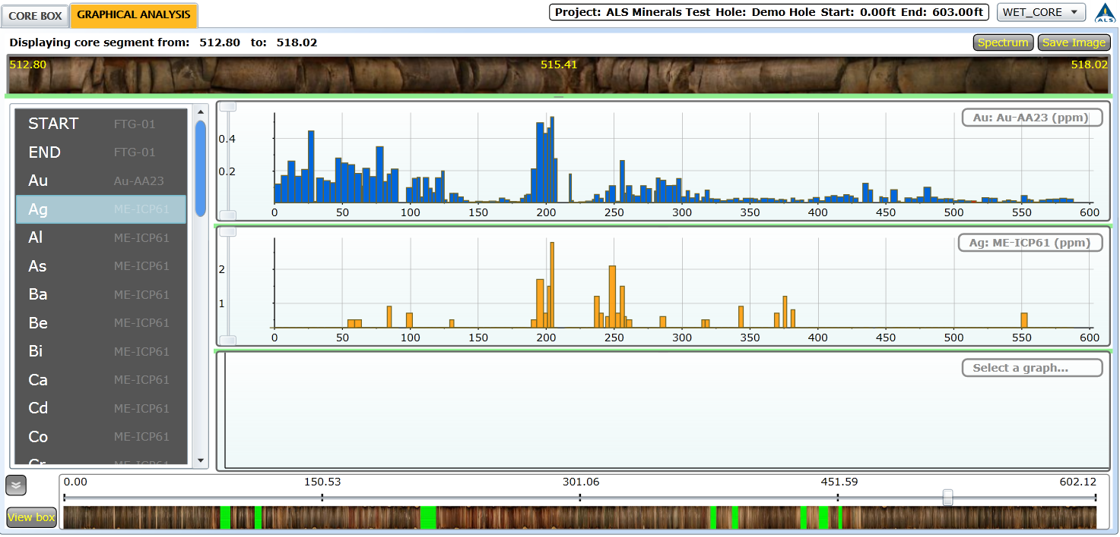
CoreViewerTM график шинжилгээ
Тохирох элементийн үр дүнг дорх жагсаалтаас сонгоно
ALS CoreViewer
Notes:
Any from-to data can be displayed along with the core photography. In this view, spectral mineralogy, Au contents and downhole geophysical data are all displayed.

Slide 23
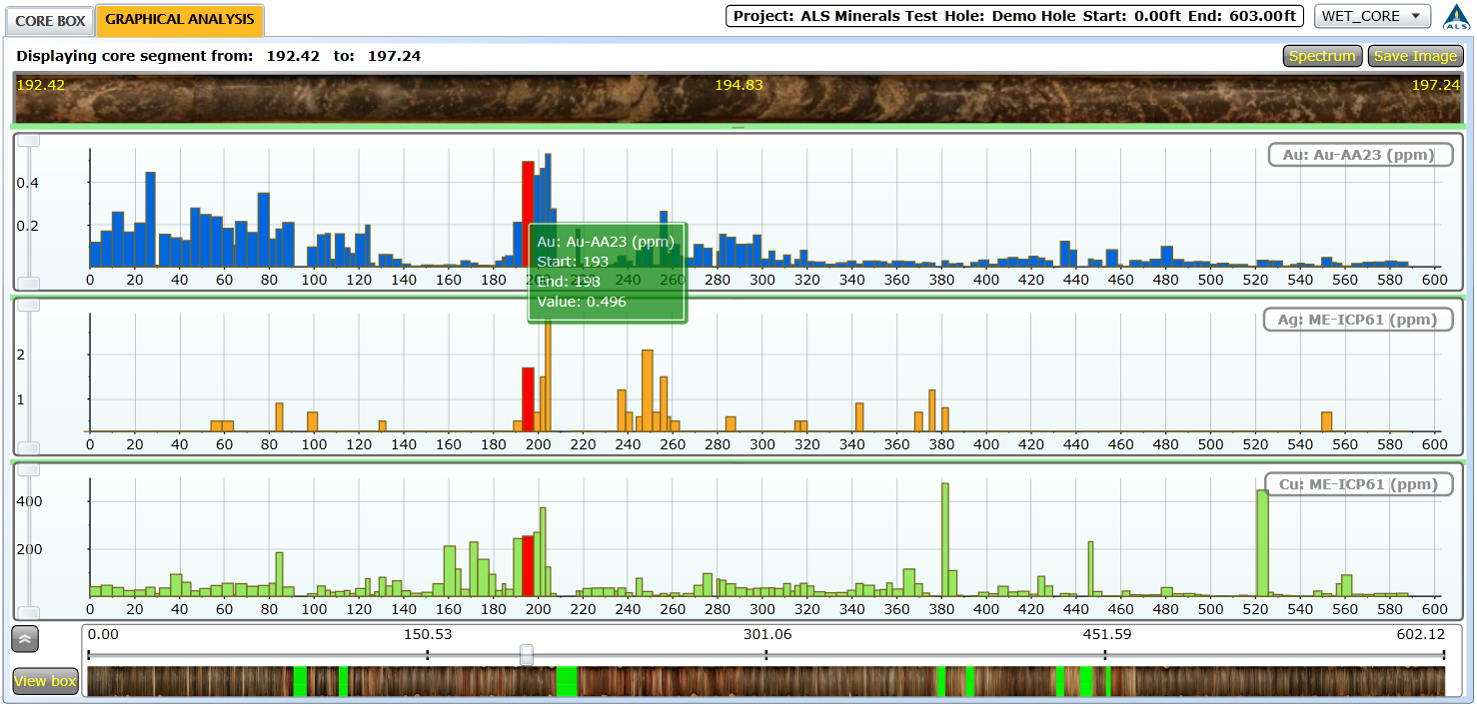
CoreViewerTM график шинжилгээ
Тохирох элементийг сонгосноор харгалзах дээжийн хэсгийн гүн гарч ирнэ
ALS CoreViewer
Notes:
Selecting a Au value, or location on the bottom core strip, migrates the upper core view to the correct interval of core. Mouse hovering over spectral data shows the mineral name.

Slide 24
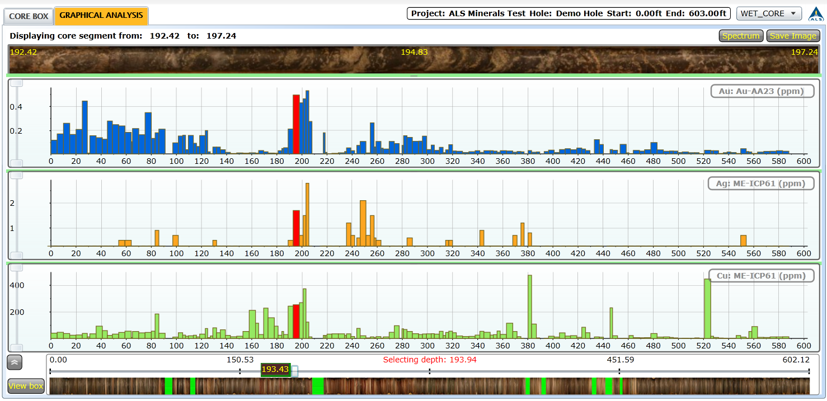
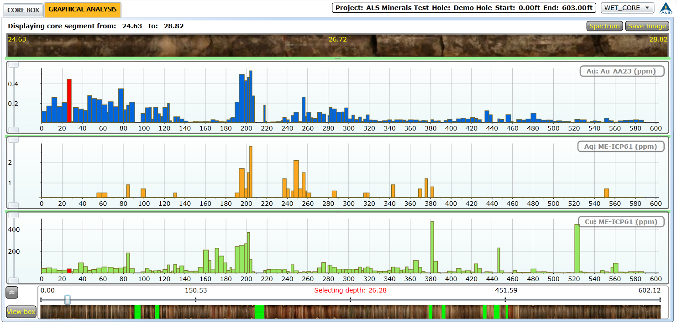
CoreViewerTM график шинжилгээ
Аль нэг кернийн зурган дээр дарснаар түүнд тохирох цооногийн хэмжээ гарч ирнэ
ALS CoreViewer
Notes:
Other methods for selecting areas of interest include clicking on the core strip at the bottom and moving the slider

Slide 25
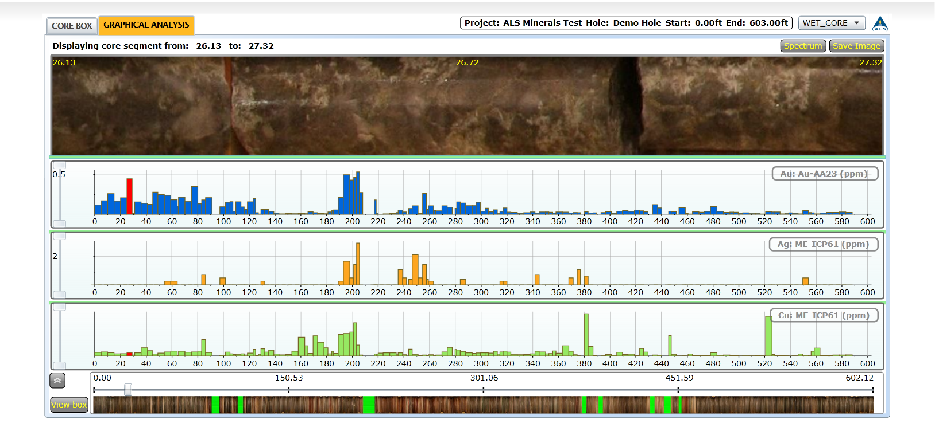
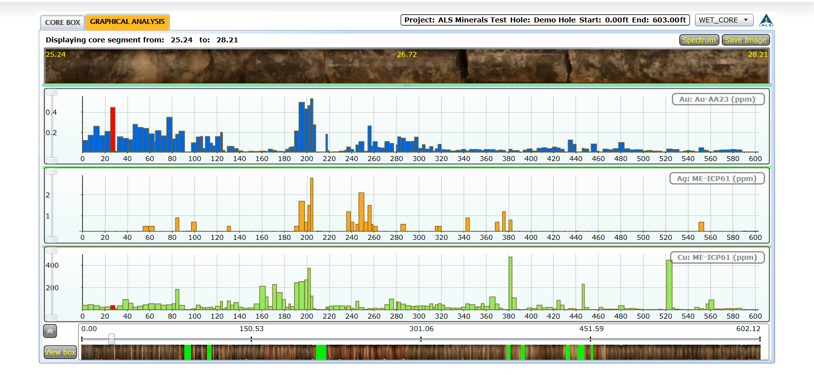
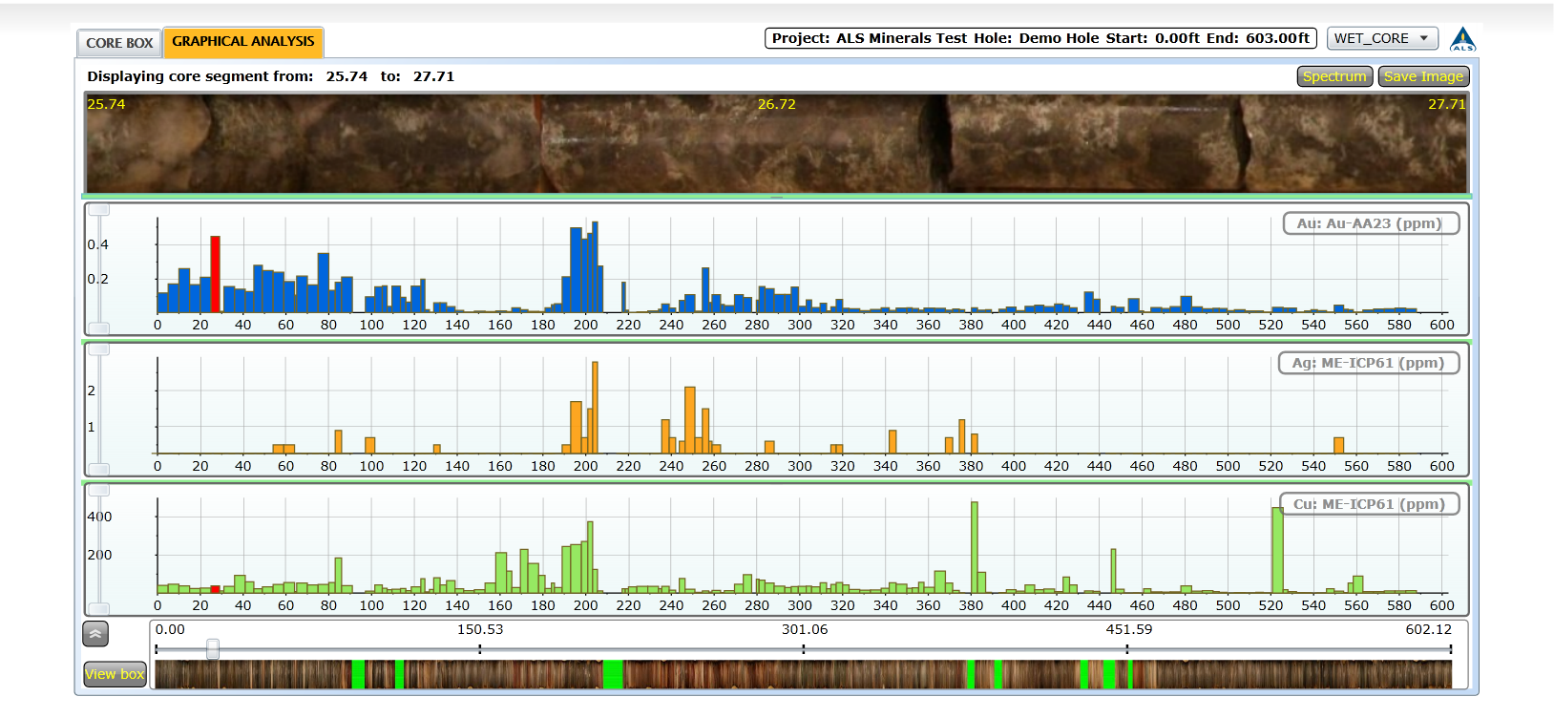
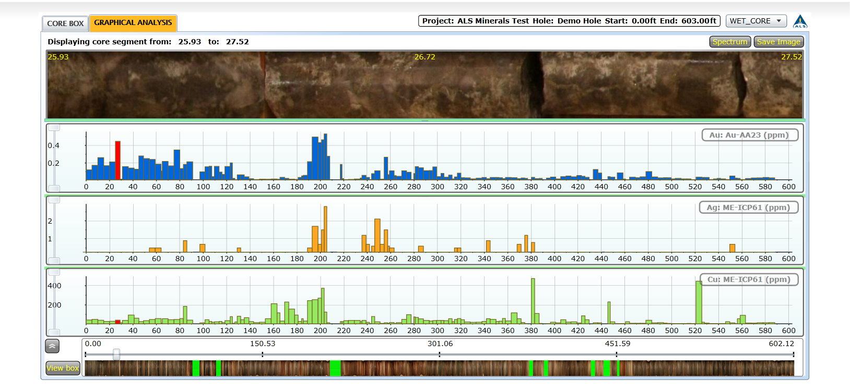
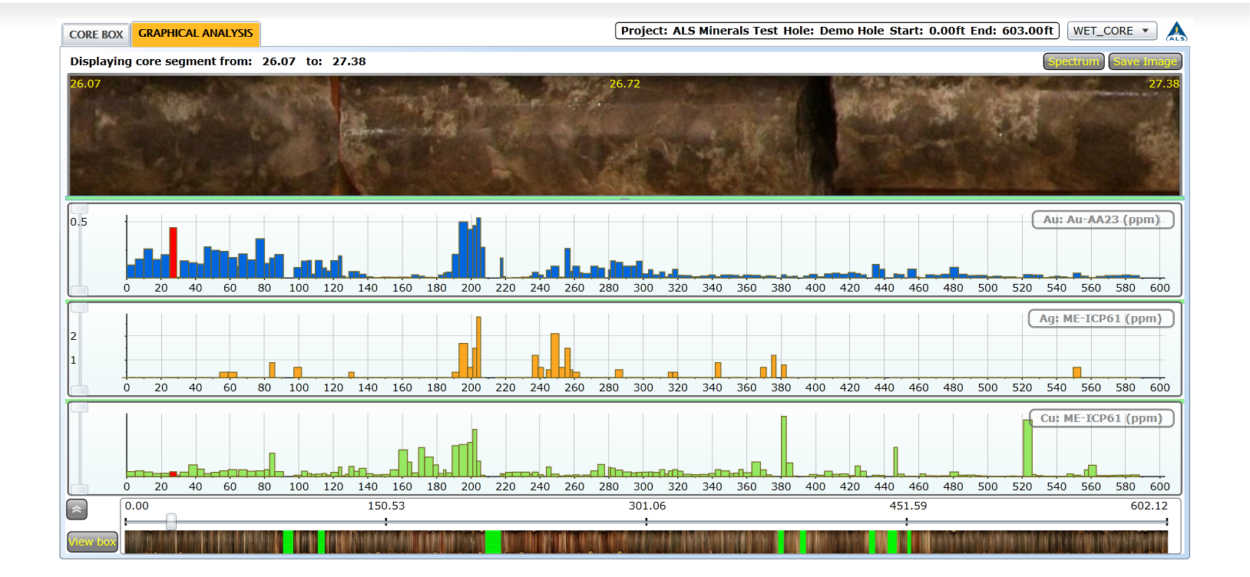
CoreViewerTM график шинжилгээ
ALS CoreViewer
Notes:
Upper core strip can be expanded by dragging bottom of its box. The length displayed scales appropriately.

Slide 26
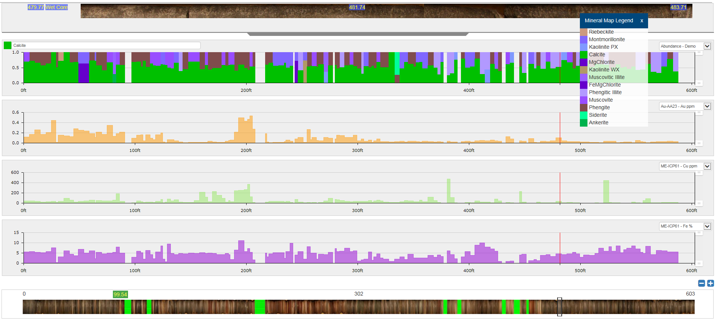
CoreViewerTM график шинжилгээ
Холбогдох эрдсийн төрөл

Slide 27
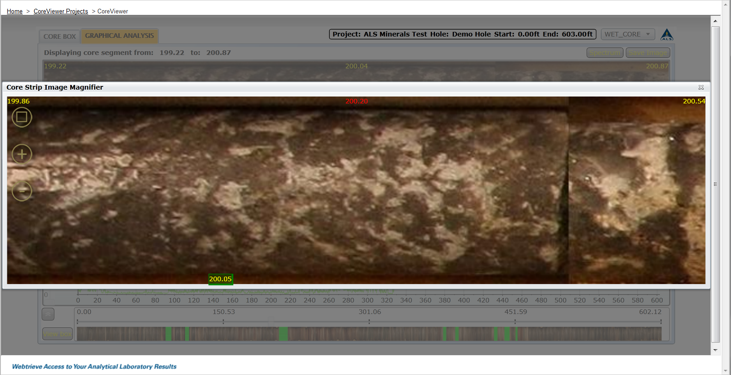
CoreViewerTM график шинжилгээ
ALS CoreViewer
Notes:
Right clicking produces a larger image of the upper core view for saving.

Slide 28
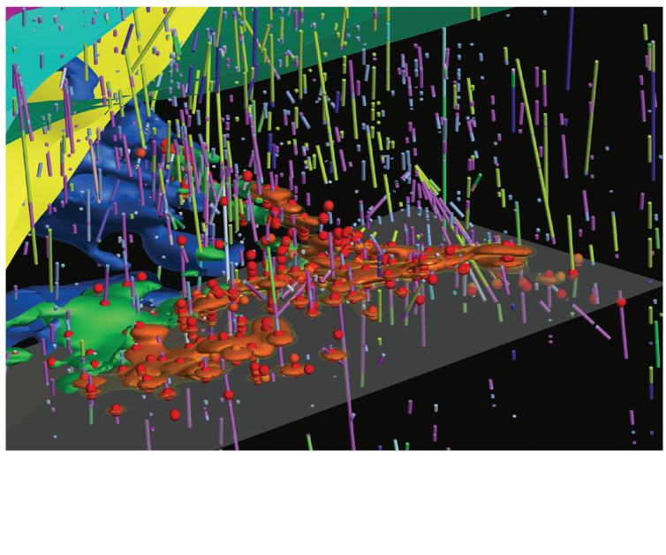
WebtrieveTM мэдээлэл - 3D загвартай зураглал
ALS нь 3D загвартай кернийн дээжийн зураглалыг Олон улсын дараах компаниудтай хамтран бэлтгэдэг:
Цооногон дээр дарах
ALS CoreViewer

Slide 29
Анхаарал тавьсанд баярлалаа

